Slide 1


Vítáme Tě v Direct Clubu!

Slide 2

Systém, který podporuje i „dolů“
Co Ti členství přináší?
Přístup k výhodám a možnostem v Direct Clubu
Potenciál vylepšit rodinný rozpočet
Postupné seznámení se systémem bonusů a podpory
Podpora přes webináře, workshopy, školení

Slide 3
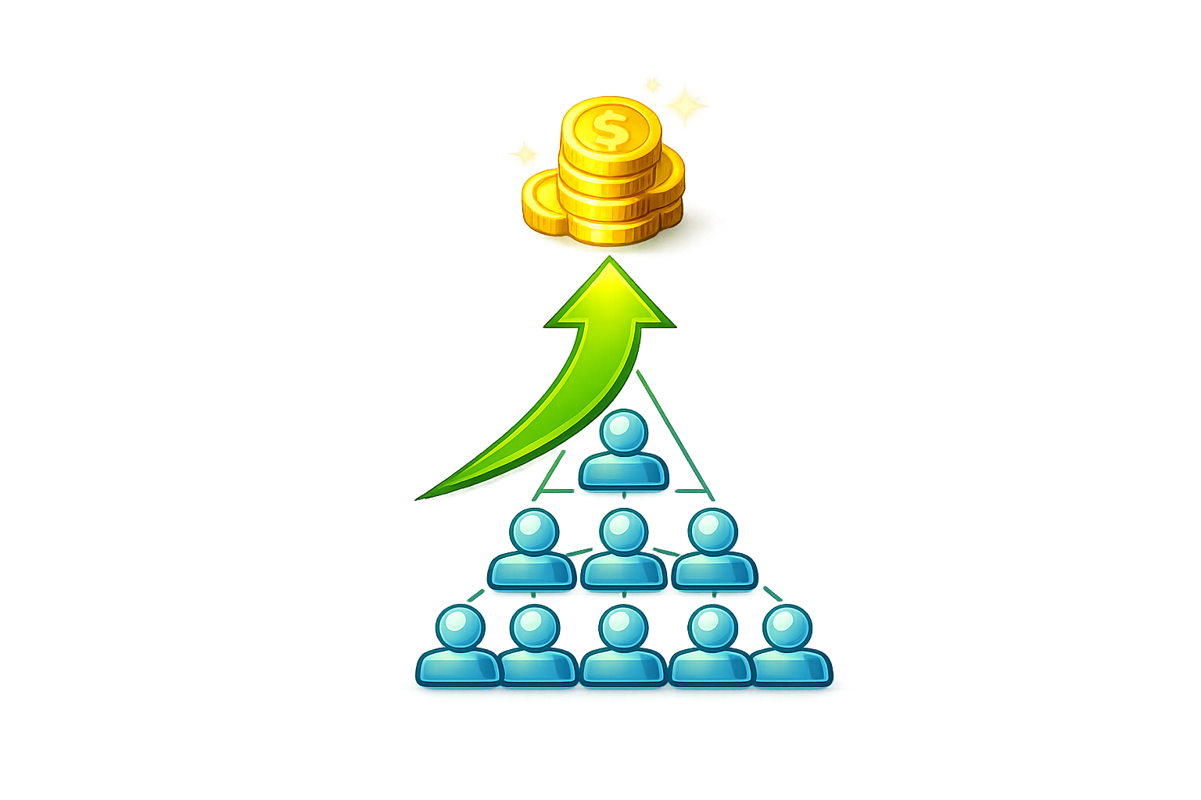

Jak to bývá jinde?
Bonus vzniká až po Tvé aktivitě (nákup/objednávka)
A/nebo po aktivitě lidí ve struktuře pod Tebou
Tedy: odměna typicky „roste zespodu“

Slide 4

U nás je to jinak: podpora i od doporučitele
Můžeš získávat finanční bonusy od člověka, který Tě doporučil.

Slide 5
U nás je to jinak: podpora i od doporučitele
Můžeš získávat finanční bonusy od člověka, který Tě doporučil.

Slide 6
A dokonce až od 10 lidí nad Tebou.

Slide 7
Vstup funguje na doporučení
Členem/partnerem se stáváš na doporučení
Každý má nad sebou někoho, kdo mu členství doporučil
Nad Tebou je přímá linie doporučitelů

Slide 8
Jak se bonusy předávají
Když doporučitel získá bonusy…
Získá bonus za své aktivity a aktivity své organizace
Část bonusů předává lidem, kterým doporučil členství
A také dál do struktury pod sebou (až do 10. úrovně)

Slide 9

Co z toho máš Ty?
Můžeš získat finanční podporu od lidí v přímé linii nad Tebou
Podmínka: aktivovat nárok jednoduchým krokem (ukážeme hned)
Začínáš bez tlaku: členství Direct Club FREE je zdarma

Slide 10
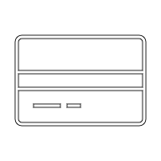


Co dělat nemusíš
Nemusíš nic koupit
Nemusíš nic objednávat
Nemusíš nic platit
Stačí udělat jednu jednoduchou věc

Slide 11
Doporuč jednoho nového člena
Na www.direct.club zkopíruj svůj registrační link
Přes link zaregistruj 1 člena / firmu
Hotovo – nárok se aktivuje
TY!

Slide 12
Co se stane?
Získáváš nárok na podporu od 3 lidí nad Tebou:
Tvůj přímý doporučitel
  další 2 nad ním
TY!

Slide 13
Chceš podporu od 6 lidí nad Tebou?
Doporuč celkem 3 osoby / firmy.
→ Otevřeš podporu od 6 doporučitelů v linii nad Tebou.
TY!

Slide 14
Podpora až od 10 doporučitelů
Doporuč celkem 5 osob / firem.
→ Otevřeš podporu od 10 doporučitelů nad Tebou (pokud existují).
TY!

Slide 15
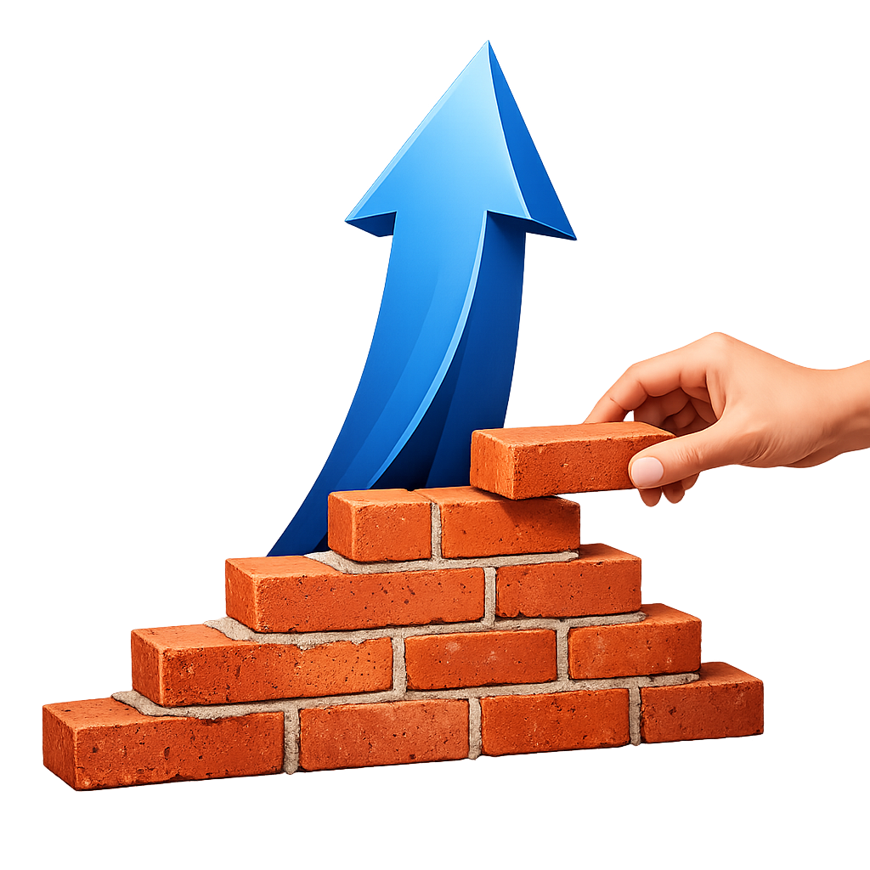
Když zatím není 10 lidí nad Tebou
Možná jsi přišel hodně brzy (a to je výhoda)
Může se stát, že struktura ještě nemá 10+ úrovní nad Tebou
Znamená to ale jednu věc:
máš lepší pozici pro budování vlastní struktury pod sebou

Slide 16
Udělej to i pro své lidi
Pošli tento princip každému, koho zaregistruješ:
Každý bude chtít aktivovat podporu od svých doporučitelů
Pomůžeš mu rychle pochopit první krok
Zrychlíš start celé své struktury

Slide 17
Děkuji za pozornost!

